Slide 1
Як обрати готель? Труднощі вибору віпочинкових готелів
Дослідження провела студентка ФРГТБ 3 курсу 13 групи Худякова Оксана

Slide 4
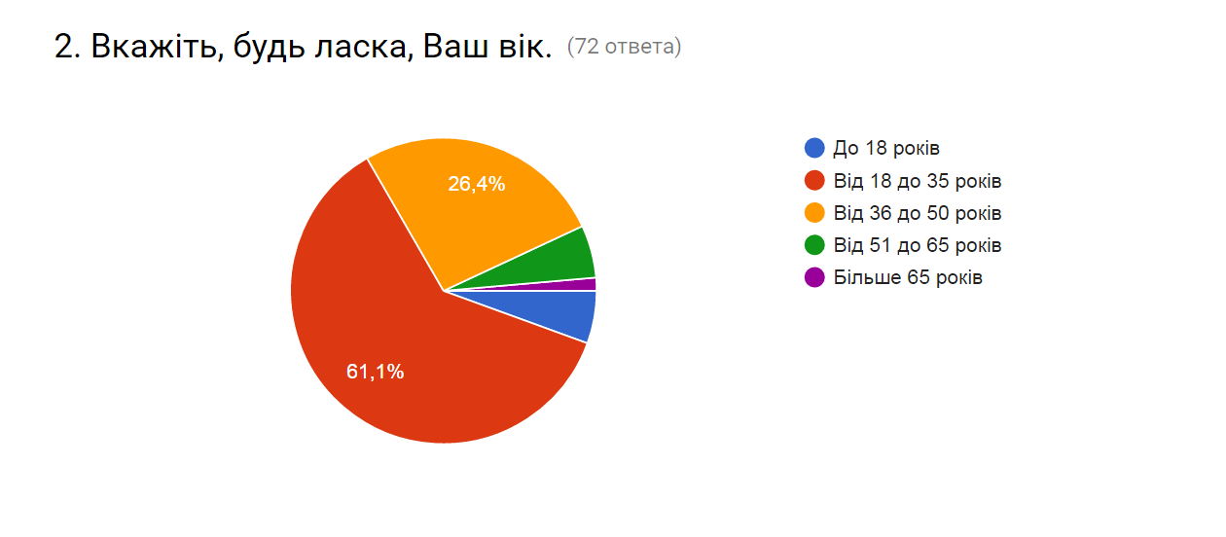

Slide 5
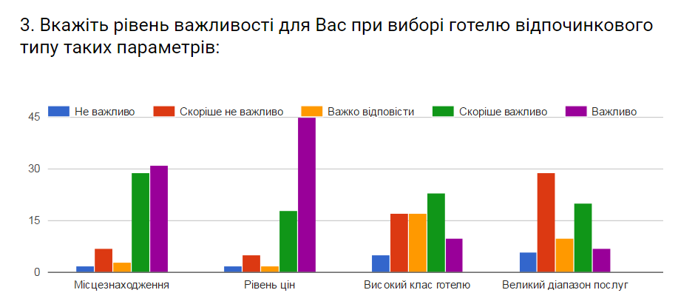
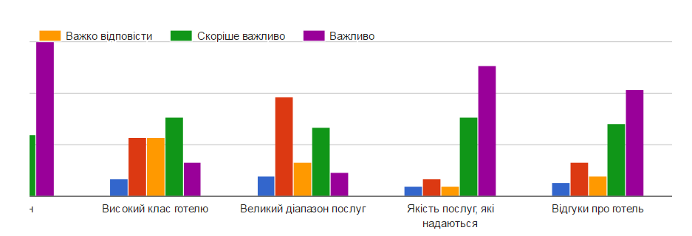

Slide 6
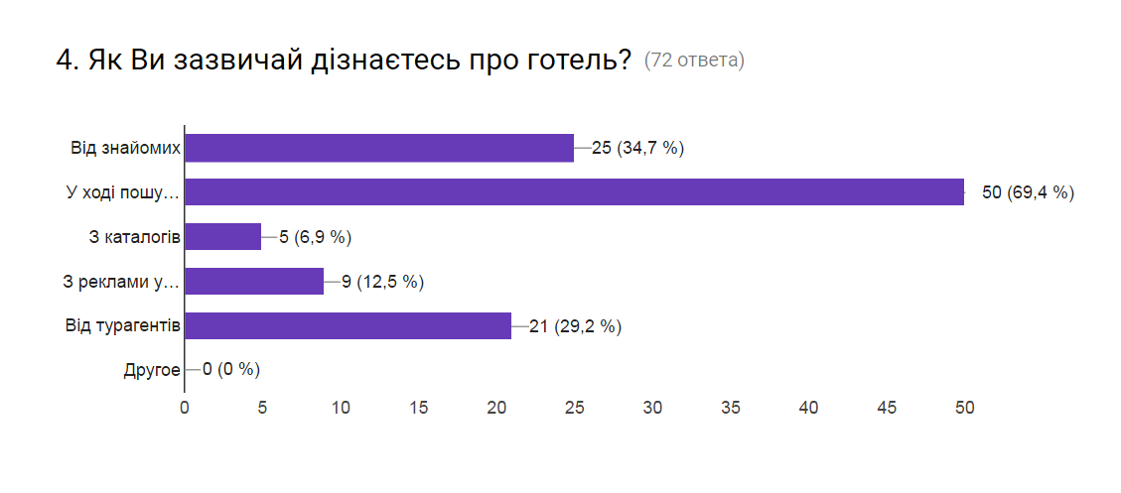

Slide 7
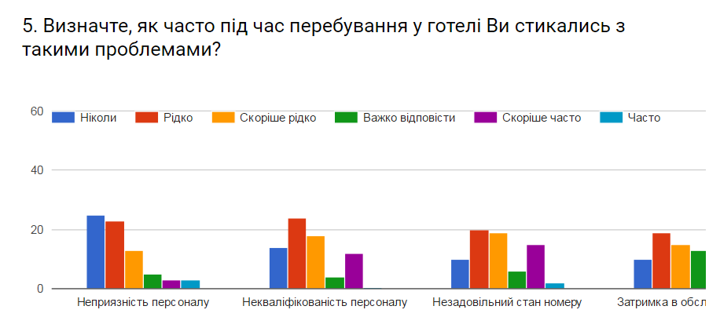
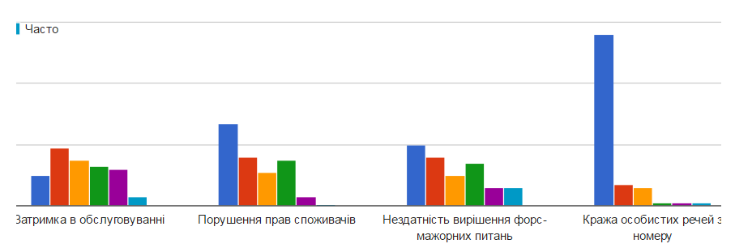

Slide 8
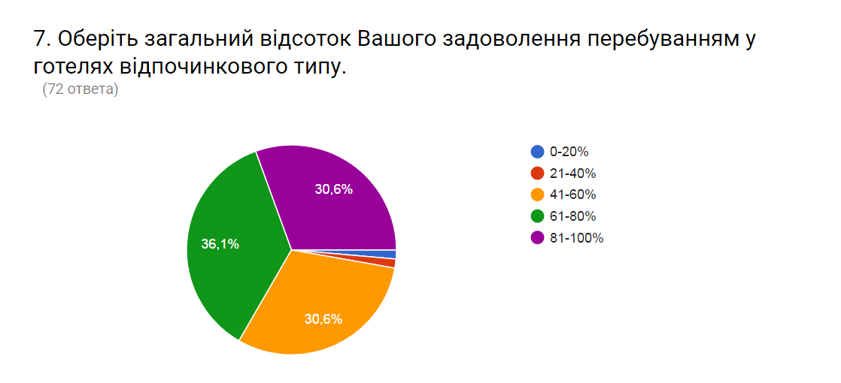

Slide 9
Висновки і пропозиції
Періодична ревізія готелів
Підбір готелів для клієнтів, за параметрами важливими для них
Максимізація просування послуг через мережу Інтернет
Залучення нових клієнтів через старих
Зворотній зв’язок з клієнтами

Slide 10
Дякую за увагу!

